Slide 1
Colecția mea de instrumente muzicale

Slide 2
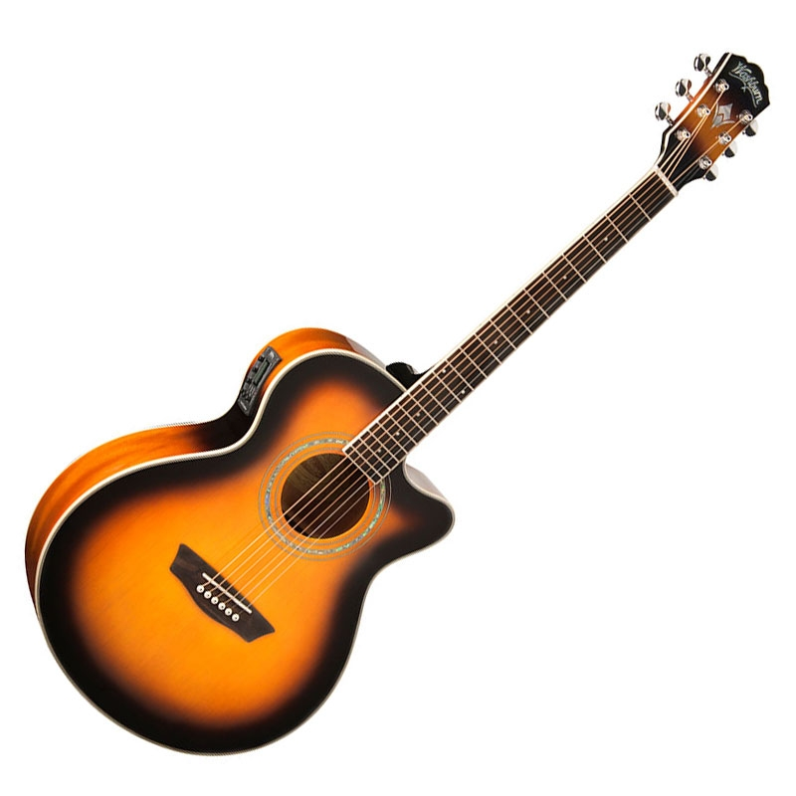

Slide 3
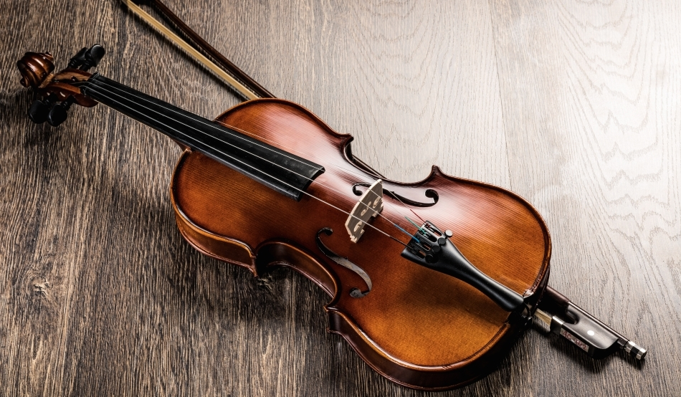

Slide 4
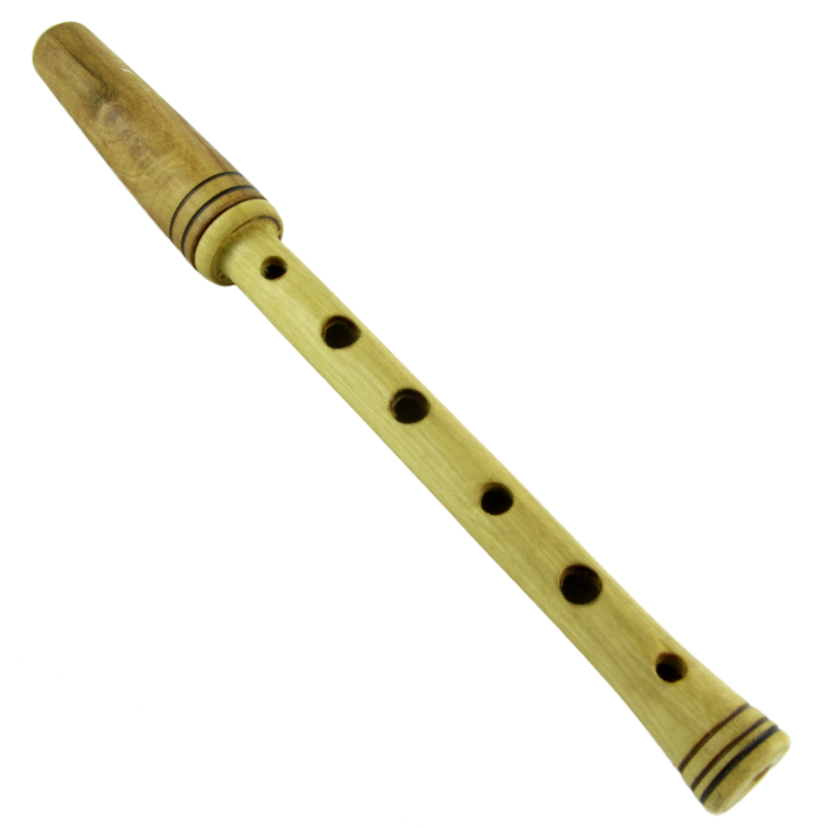

Slide 5
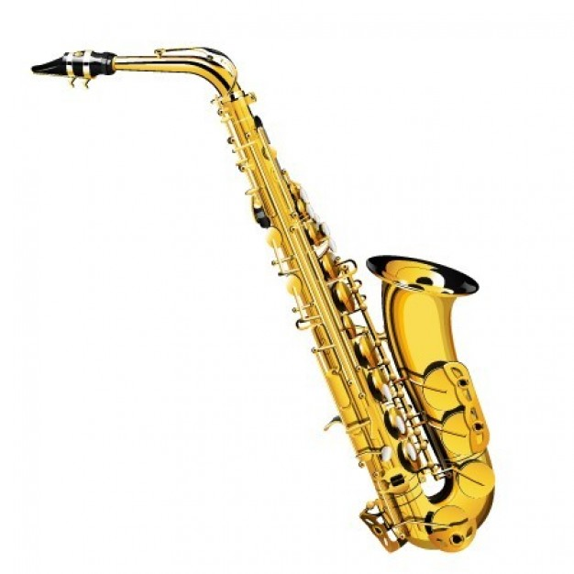

Slide 6
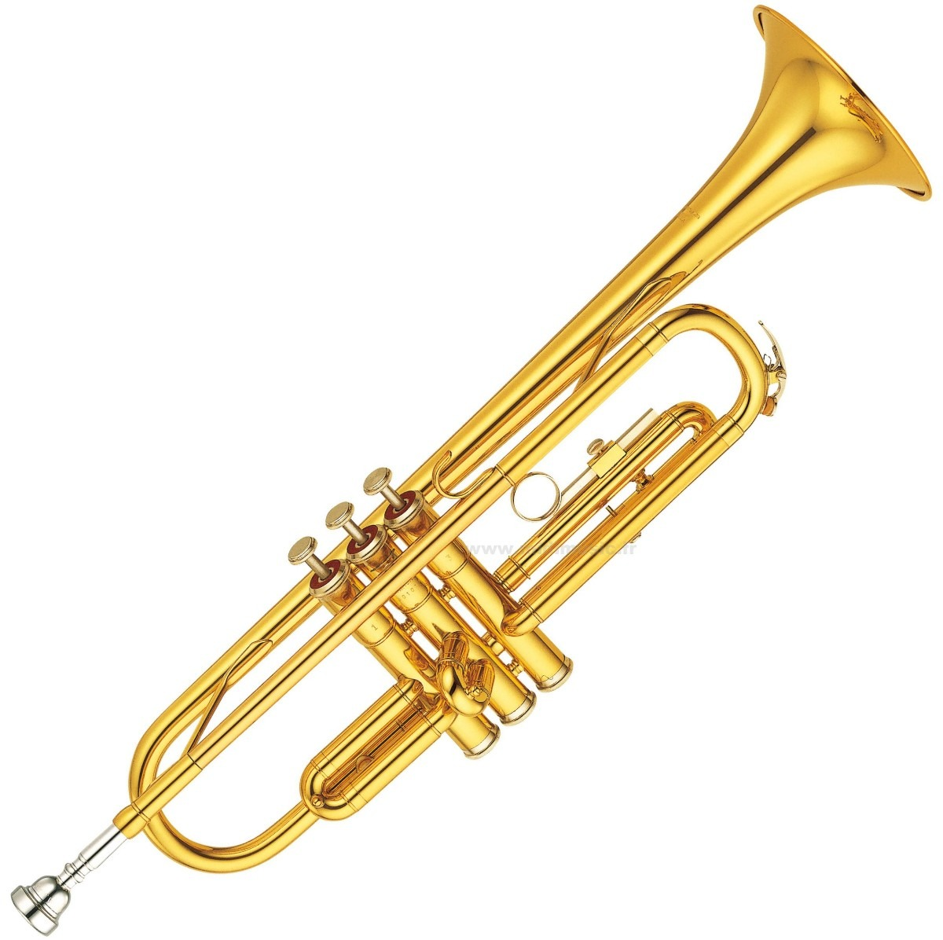

Slide 7
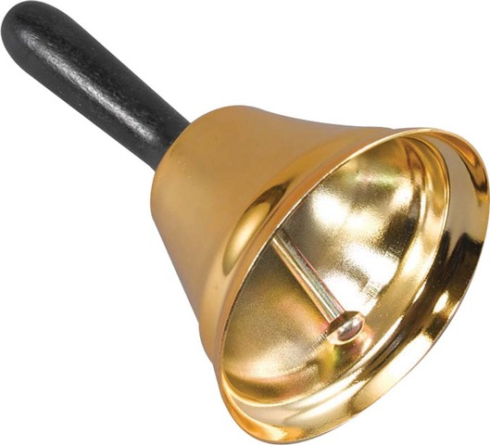

Slide 8
Verificare:
Chitară
Vioară
Fluier
Saxofon
Trompetă
Clopot

Slide 9
Vă mulțumesc și vă urez să aveți o zi frumoasă cu zîmbete, voie bună și noi cunoștințe!

